Slide 1
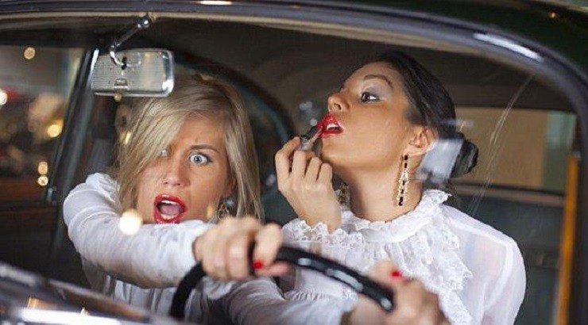
Une femme au volant N° 7

Slide 2
Qui n'a jamais entendu cette phrase ?
Les femmes ont la réputation
d'être de mauvaises conductrices.
Ainsi, elles seraient têtes en l'air,
se regarderaient dans le rétroviseur
plutôt que de surveiller la circulation,
ne sauraient pas faire de créneau,
causeraient des accidents…
Une femme au volant est ce la mort
au tournant ?

Slide 3
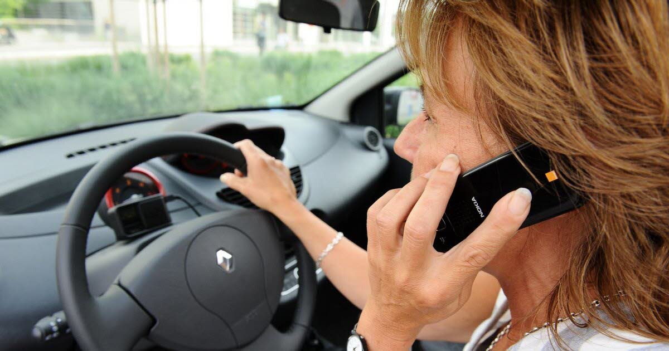

Slide 4
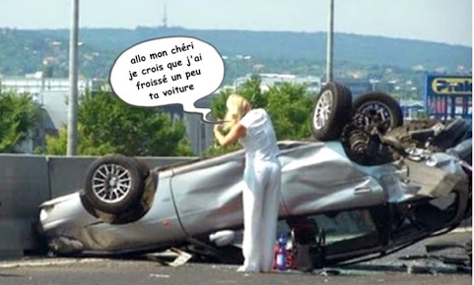

Slide 5
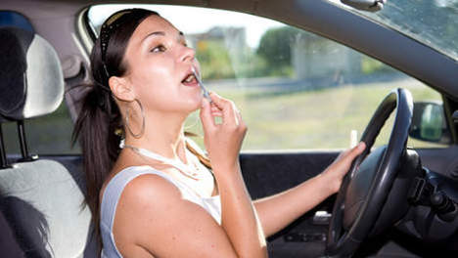

Slide 6
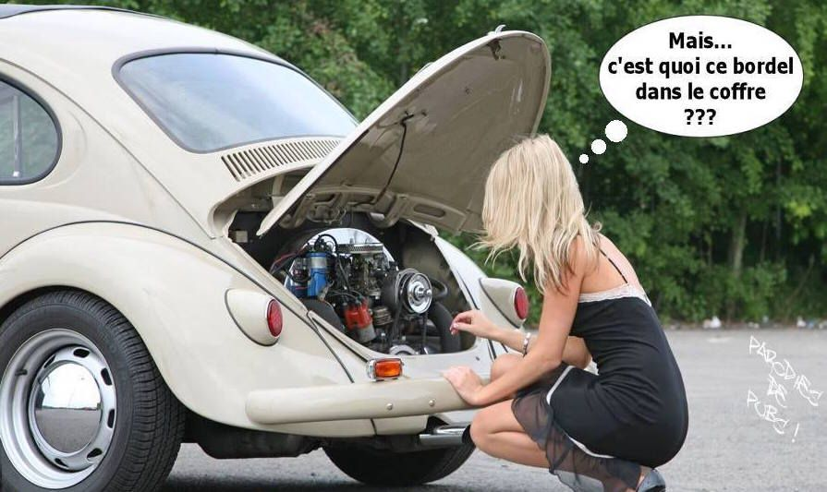

Slide 7
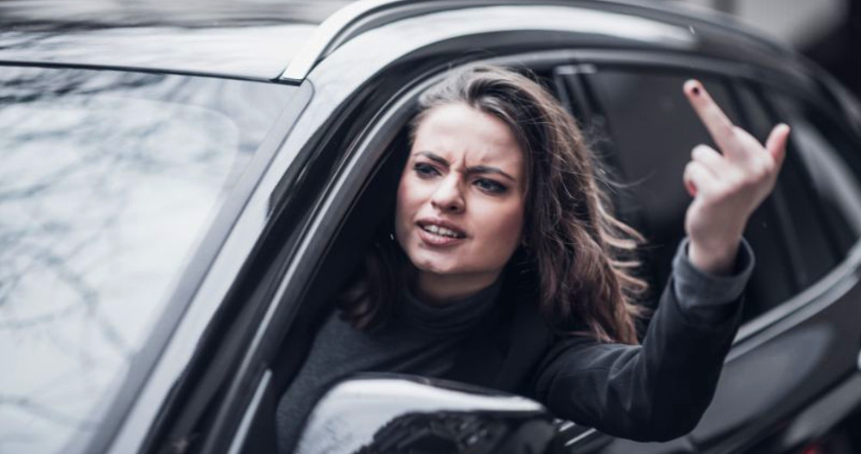
Mais où veut elle y mettre
ce doigt ?

Slide 8
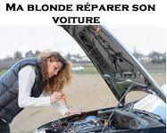

Slide 9
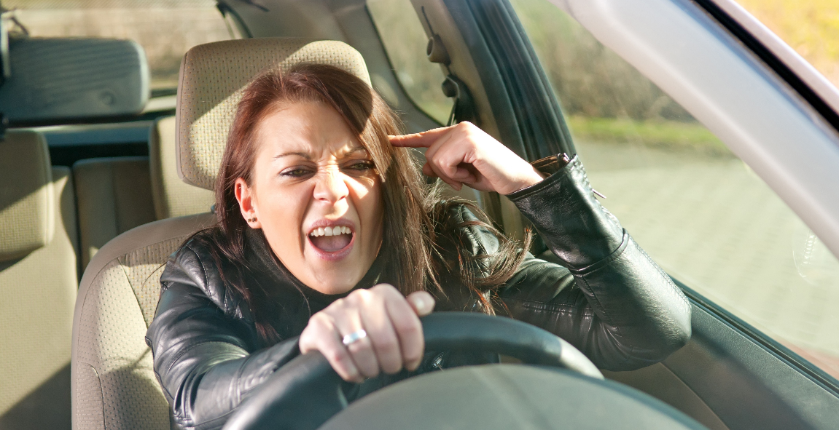
Oh cette agressivité ?

Slide 10
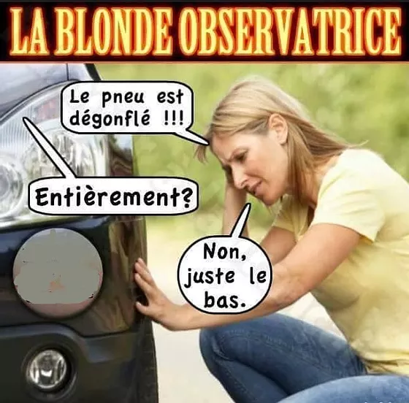

Slide 11
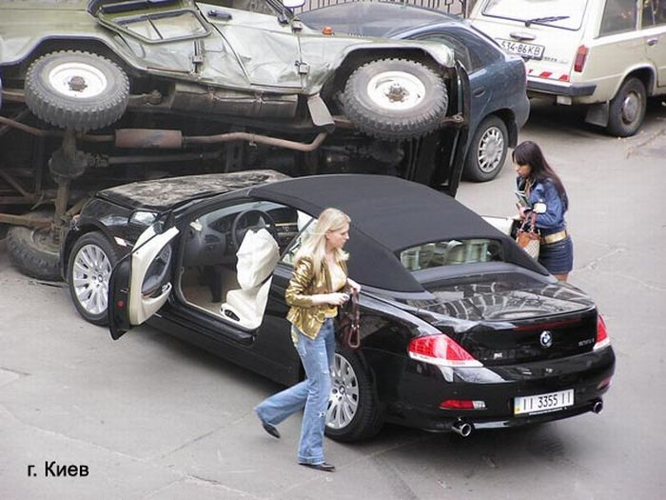

Slide 12
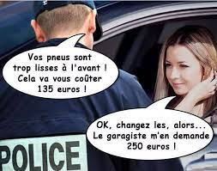

Slide 13
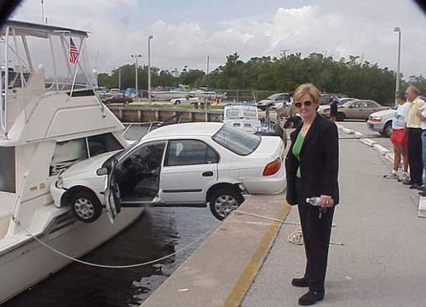
Et bien oui c’est une femme

Slide 14
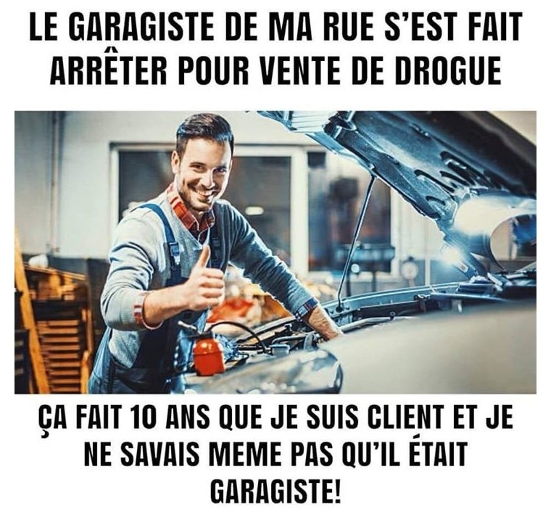

Slide 15
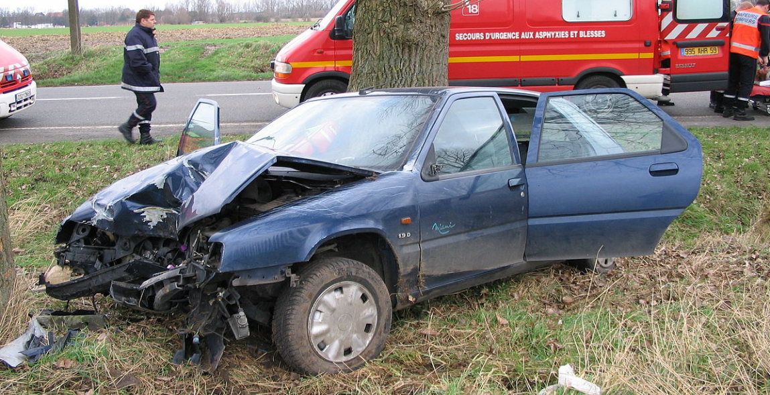
Et ou les femmes en
sont les causes

Slide 16
C’était
Une femme au volant

